Slide 1
Título do Módulo: Manter-se Seguro Online ao Interagir com Outras Pessoas

Slide 2
No final deste módulo, serei capaz de:
Compreender as plataformas de comunicação online, as suas funcionalidades e os riscos de interagir com desconhecidos, como catfishing e burlas.
Reconhecer sinais de alerta nas interações digitais, aplicar controlos de privacidade e saber como denunciar comportamentos suspeitos.
Compreender as dinâmicas de grooming online, os limites digitais e os princípios de segurança por design.
Manter limites pessoais através de uma comunicação clara, afastando-se quando algo causa desconforto e utilizando as funções de bloquear ou denunciar.
Dar prioridade à segurança, evitando partilhar conteúdo pessoal com contactos desconhecidos e guardando provas de mensagens preocupantes.
Promover uma cultura de comunicação online respeitosa e segura, incentivando outras pessoas a fazer o mesmo e assumindo responsabilidade pela própria segurança digital.

Slide 3
Teoria
Introdutória

Slide 4
Compreender a Comunicação Digital
A comunicação digital refere-se ao uso de dispositivos eletrónicos e tecnologias para comunicar informação e mensagens. Tornou-se uma das principais formas de comunicação tanto na vida pessoal como em contextos profissionais.
Mensagens instantâneas: aplicações como WhatsApp, Messenger e Snapchat permitem conversas em tempo real com amigos, familiares ou colegas. Possibilitam também a partilha rápida de memes, fotografias e ficheiros, facilitando a comunicação e a colaboração..
Redes sociais: plataformas como TikTok, Instagram e Twitter não servem apenas para navegar e partilhar fotografias; também são utilizadas por empresas para alcançar públicos mais jovens. Muitas organizações utilizam estas plataformas para promover produtos de forma criativa e acompanhar tendências.
Email: embora possa parecer uma forma de comunicação mais tradicional, o email continua a ser amplamente utilizado no trabalho e na escola. É essencial para comunicar com professores, receber informações profissionais ou inscrever-se em eventos, além de ajudar a manter a informação organizada.
Videoconferência: plataformas como Zoom, Google Meet e Microsoft Teams tornaram-se importantes para comunicar à distância. Permitem participar em aulas online, reuniões ou conversas com outras pessoas, possibilitando interação face a face mesmo quando se está em locais diferentes.
Notes:
Exclaimer. (2024, March 22). 8 steps to effective digital communications in a world of distractions. Exclaimer. Retrieved September 10, 2025, from https://exclaimer.com/email-signature-handbook/8-steps-to-effective-digital-communications/

Slide 5
Riscos das Interações Online
Pessoas envolvidas em fraude online concentram frequentemente os seus esforços nas plataformas onde os jovens estão mais ativos, como ambientes de gaming, aplicações de mensagens e redes sociais como TikTok e Instagram.
Seguem-se alguns exemplos comuns de burlas online e a forma como funcionam.
Burlas de phishing: fazem-se passar por plataformas de confiança, como Roblox ou TikTok, normalmente através de mensagens enviadas por supostos amigos. As vítimas inserem os seus dados de acesso através de um link fraudulento, correndo o risco de ter a conta comprometida. Em alguns casos, o phishing procura também roubar informação confidencial, incluindo dados bancários e palavras-passe.
Falsificação de identidade e engenharia social: burlões criam perfis falsos que imitam amigos, influenciadores ou até professores. Estas burlas baseiam-se muitas vezes na manipulação emocional, ganhando confiança antes de enviar um link malicioso ou fazer um pedido suspeito.
Recrutamento de “money mules”: redes criminosas recrutam jovens para transferir ou movimentar dinheiro roubado em troca de pagamentos ou presentes. Muitas pessoas não percebem que esta atividade é ilegal e pode resultar em problemas financeiros e antecedentes criminais. O recrutamento acontece frequentemente através de anúncios nas redes sociais.
Burlas românticas e catfishing: nestes casos, os burlões criam perfis falsos para estabelecer relações de confiança com as vítimas em redes sociais ou aplicações de encontros. Depois de ganhar confiança, podem pedir dinheiro ou conteúdo pessoal, transformando a relação aparentemente amigável numa situação de exploração.

Slide 6
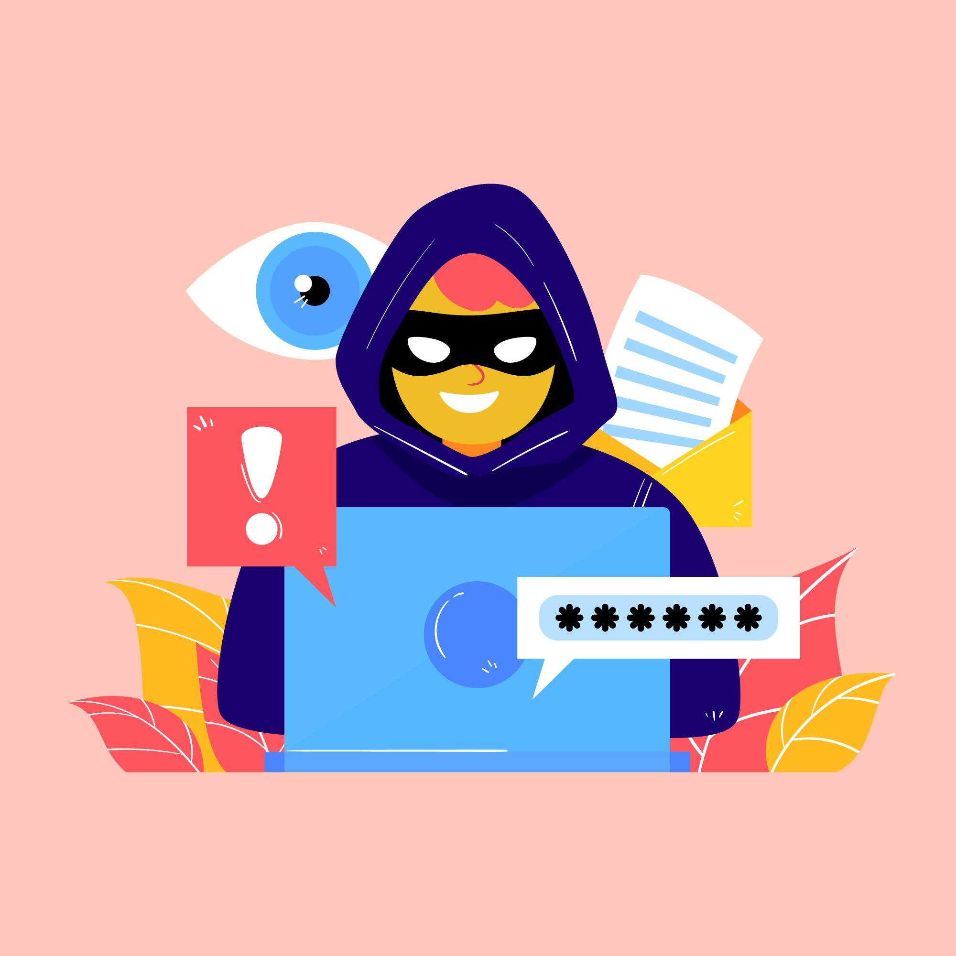
Sinais de Alerta
Estes são alguns sinais de alerta que ajudam a identificar possíveis burlas online:
Existe pressão para agir imediatamente
A oferta parece “boa demais para ser verdade”
A mensagem cria medo, urgência ou entusiasmo excessivo
É pedido para mudar rapidamente para outra plataforma
A pessoa insiste em manter segredo ou evitar falar com adultos
Parar, Pensar, Verificar
Pensar cuidadosamente antes de responder a ofertas ou mensagens online.
Não clicar em links suspeitos nem descarregar ficheiros desconhecidos.
Manter a informação pessoal protegida.
Conhecer e verificar as definições de privacidade e a própria pegada digital.
Se algo parecer estranho, falar com um adulto ou pessoa de confiança.
Image from Freepik
Notes:
https://www.freepik.com/free-vector/hacker-activity-illustrated-design_8142740.htm

Slide 7
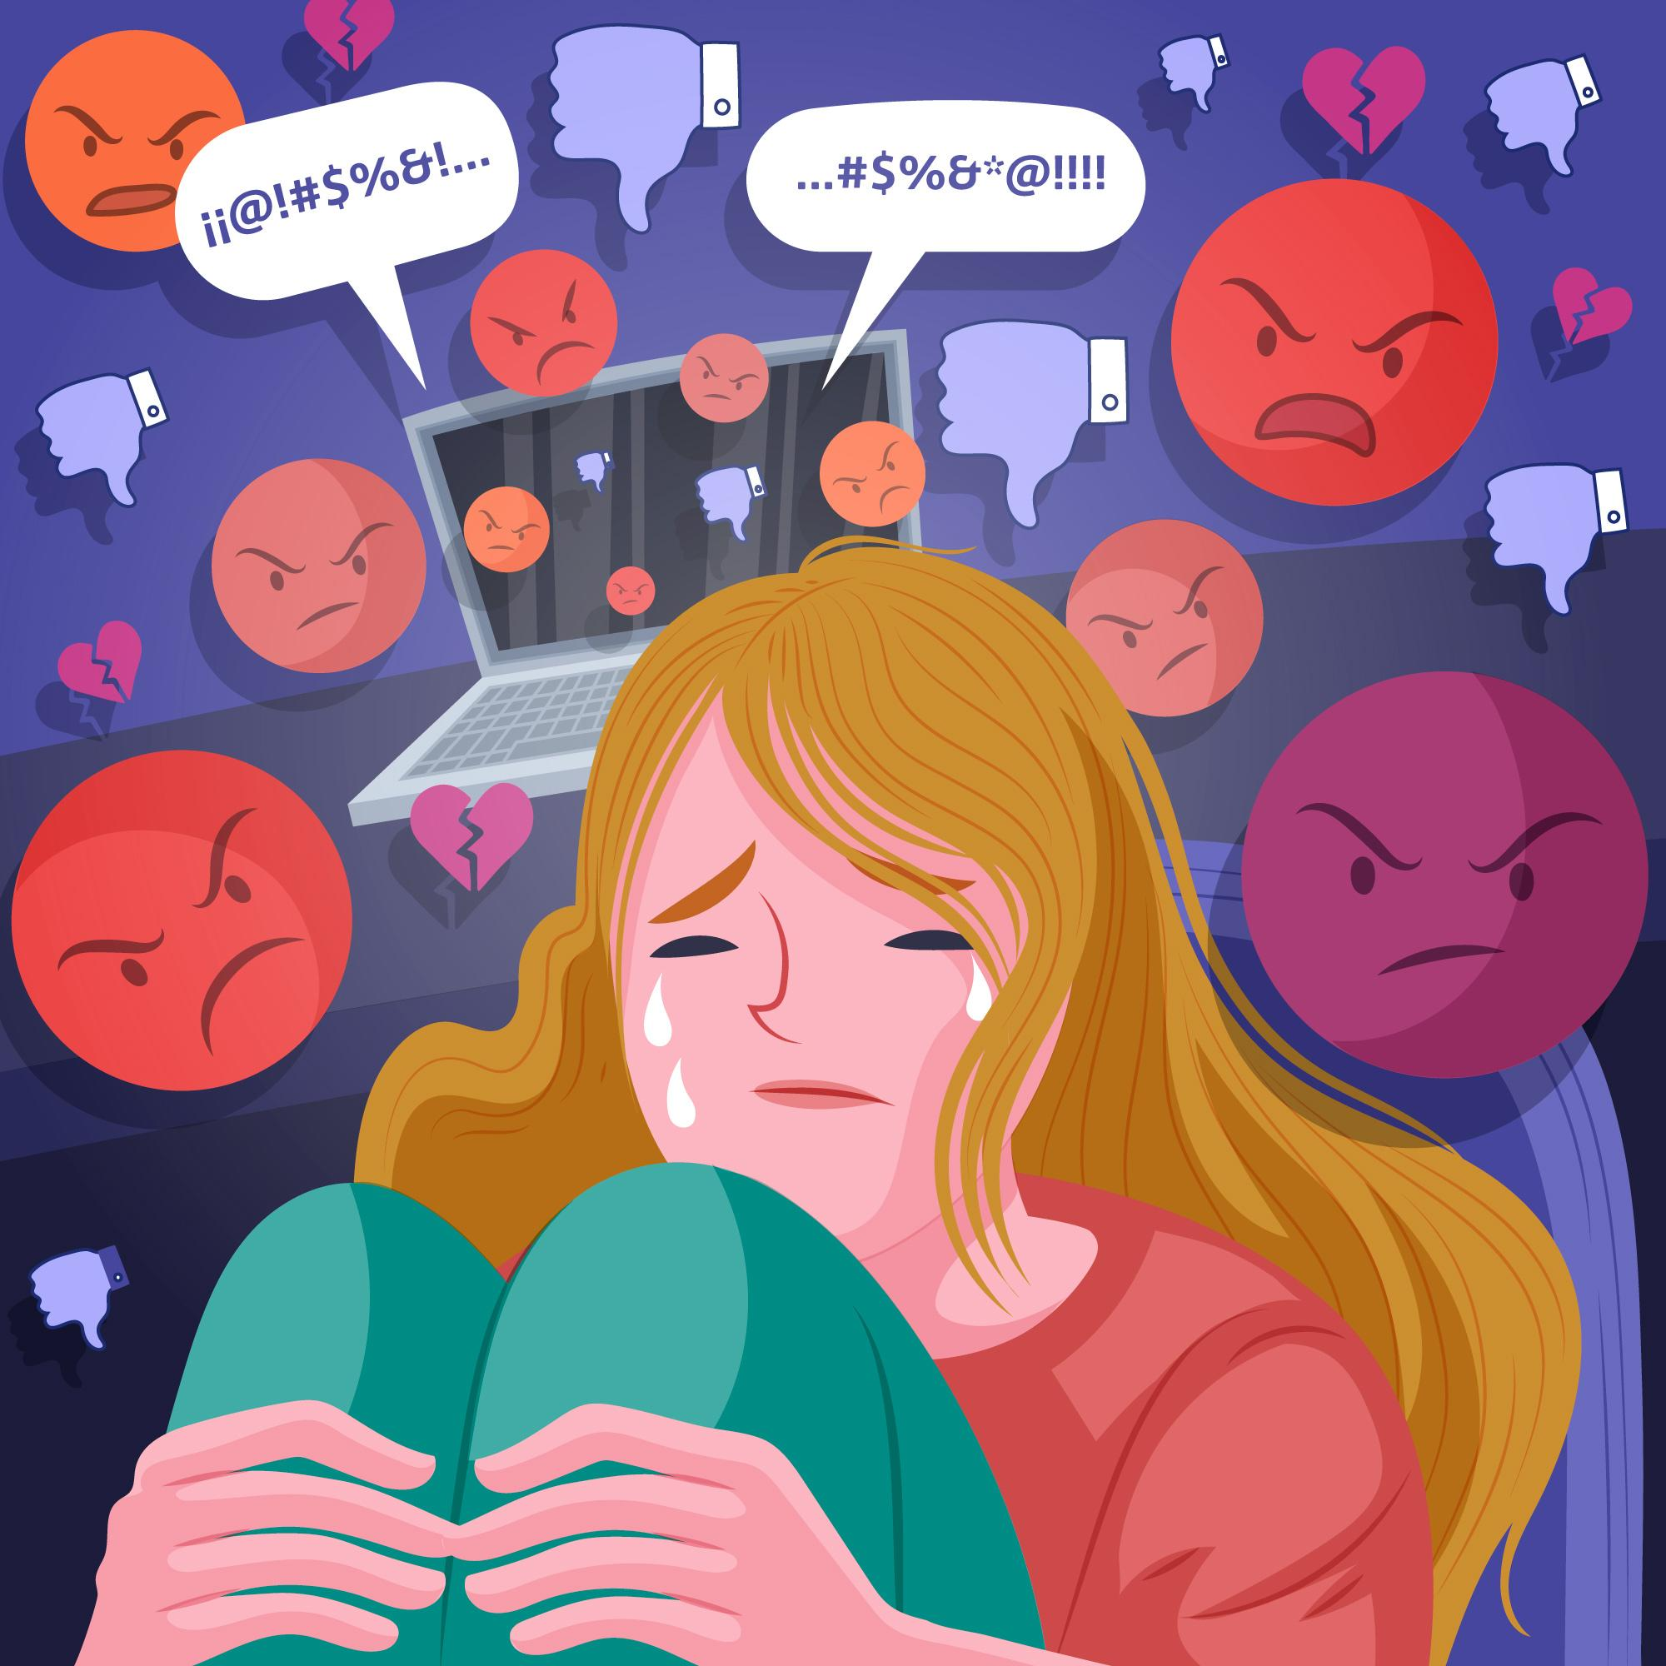
Como assumir o controlo?
Falar com um adulto ou uma pessoa de confiança sobre o que está a acontecer.
Bloquear pessoas que estejam a abusar ou a fazer bullying.
Guardar as publicações ofensivas - podem servir como prova. Online, as ações não são invisíveis nem totalmente anónimas; existe um endereço IP que pode ser rastreado pelas autoridades se ocorrerem atos ilegais.
Denunciar utilizando a opção de denúncia da plataforma.
Image from Freepik by pikisuperstar

Slide 8
Grooming - o que é e como identificar?
Grooming é quando alguém cria uma relação com uma criança ou jovem com o objetivo de a manipular, explorar ou abusar.
Pessoas que fazem grooming podem adotar comportamentos difíceis de identificar, como fingir ser mais novas do que realmente são, dar conselhos e atenção positiva, mostrar-se muito compreensivas ou oferecer presentes.
Jovens que estão a ser alvo de grooming podem tornar-se mais reservados, receber presentes inexplicáveis (como roupas ou dispositivos eletrónicos), demonstrar comportamentos sexualizados ou utilizar linguagem e mostrar conhecimentos sobre sexo que não são adequados à sua idade.
Se houver suspeita de que alguém possa estar a ser vítima de grooming, é importante lembrar que não está sozinho e que existe ajuda disponível.
  Falar com um adulto ou pessoa de confiança, como um pai, familiar, cuidador ou professor, e explicar o que está a acontecer.
  Lembrar que a culpa nunca é da vítima.
  Guardar provas do que aconteceu, como capturas de ecrã de conversas ou mensagens.
  Interromper a comunicação, mas não eliminar a conta, pois pode ser necessária como prova.
  Não confrontar a pessoa suspeita.
  Denunciar a situação às autoridades competentes.
Notes:
https://www.childline.ie/what-is-online-grooming

Slide 9
Princípios de Segurança por Design
Com todos os perigos online, quem é responsável pela segurança?
Responsabilidade dos prestadores de serviços - tarantir a segurança dos utilizadores através da identificação e avaliação proativa de possíveis riscos online, utilizando políticas, orientações e mecanismos de denúncia. As plataformas devem implementar medidas como avaliações de risco, regras da comunidade e mecanismos de segurança para reduzir riscos e promover um ambiente online seguro.
Capacitação e dignidade dos utilizadores - estes aspetos devem ser considerados no design dos produtos, envolvendo diferentes grupos no processo. As plataformas devem implementar medidas fortes de privacidade, protocolos claros para violações de regras, ferramentas de mitigação de riscos e sistemas de apoio, garantindo também avaliações rigorosas antes do lançamento de novas funcionalidades.
Transparência e responsabilização - são fundamentais para a segurança dos utilizadores. As empresas devem partilhar as suas políticas de segurança e dados sobre a eficácia das suas medidas. Envolver utilizadores e outras partes interessadas, ao mesmo tempo que se atualizam orientações e se desenvolvem novas tecnologias de segurança, ajuda a aumentar a confiança e a melhorar os resultados em termos de segurança.
Notes:
https://www.esafety.gov.au/industry/safety-by-design

Slide 10
Ferramentas e Estratégias

Slide 11

Práticas de Autocuidado: Definir e Rever Limites Pessoais
Rever regularmente os limites online e offline e fazer alterações sempre que necessário.
• Conhecer os próprios valores – refletir sobre o que é mais importante, como a família e os amigos. Definir limites claros para proteger essas prioridades.
• Conhecer os próprios limites – refletir sobre as relações e decidir que comportamentos são aceitáveis e quais não serão tolerados. Isto ajuda a estabelecer limites eficazes.
• Ser assertivo – comunicar os limites de forma clara. As próprias necessidades e sentimentos também são importantes.
• Planear a resposta – decidir antecipadamente como reagir se alguém ultrapassar um limite. Por exemplo, sair de uma conversa se o tom se tornar agressivo.
• Praticar – mudar hábitos leva tempo. É importante ter paciência durante o processo de aprendizagem para reagir de forma diferente.
Insert Image
Notes:
https://jigsaw.ie/maintaining-boundaries/

Slide 12

Exemplo de um vídeo sobre como definir limites
Notes:
https://www.youtube.com/watch?v=Gf4FIt5DG4g

Slide 13
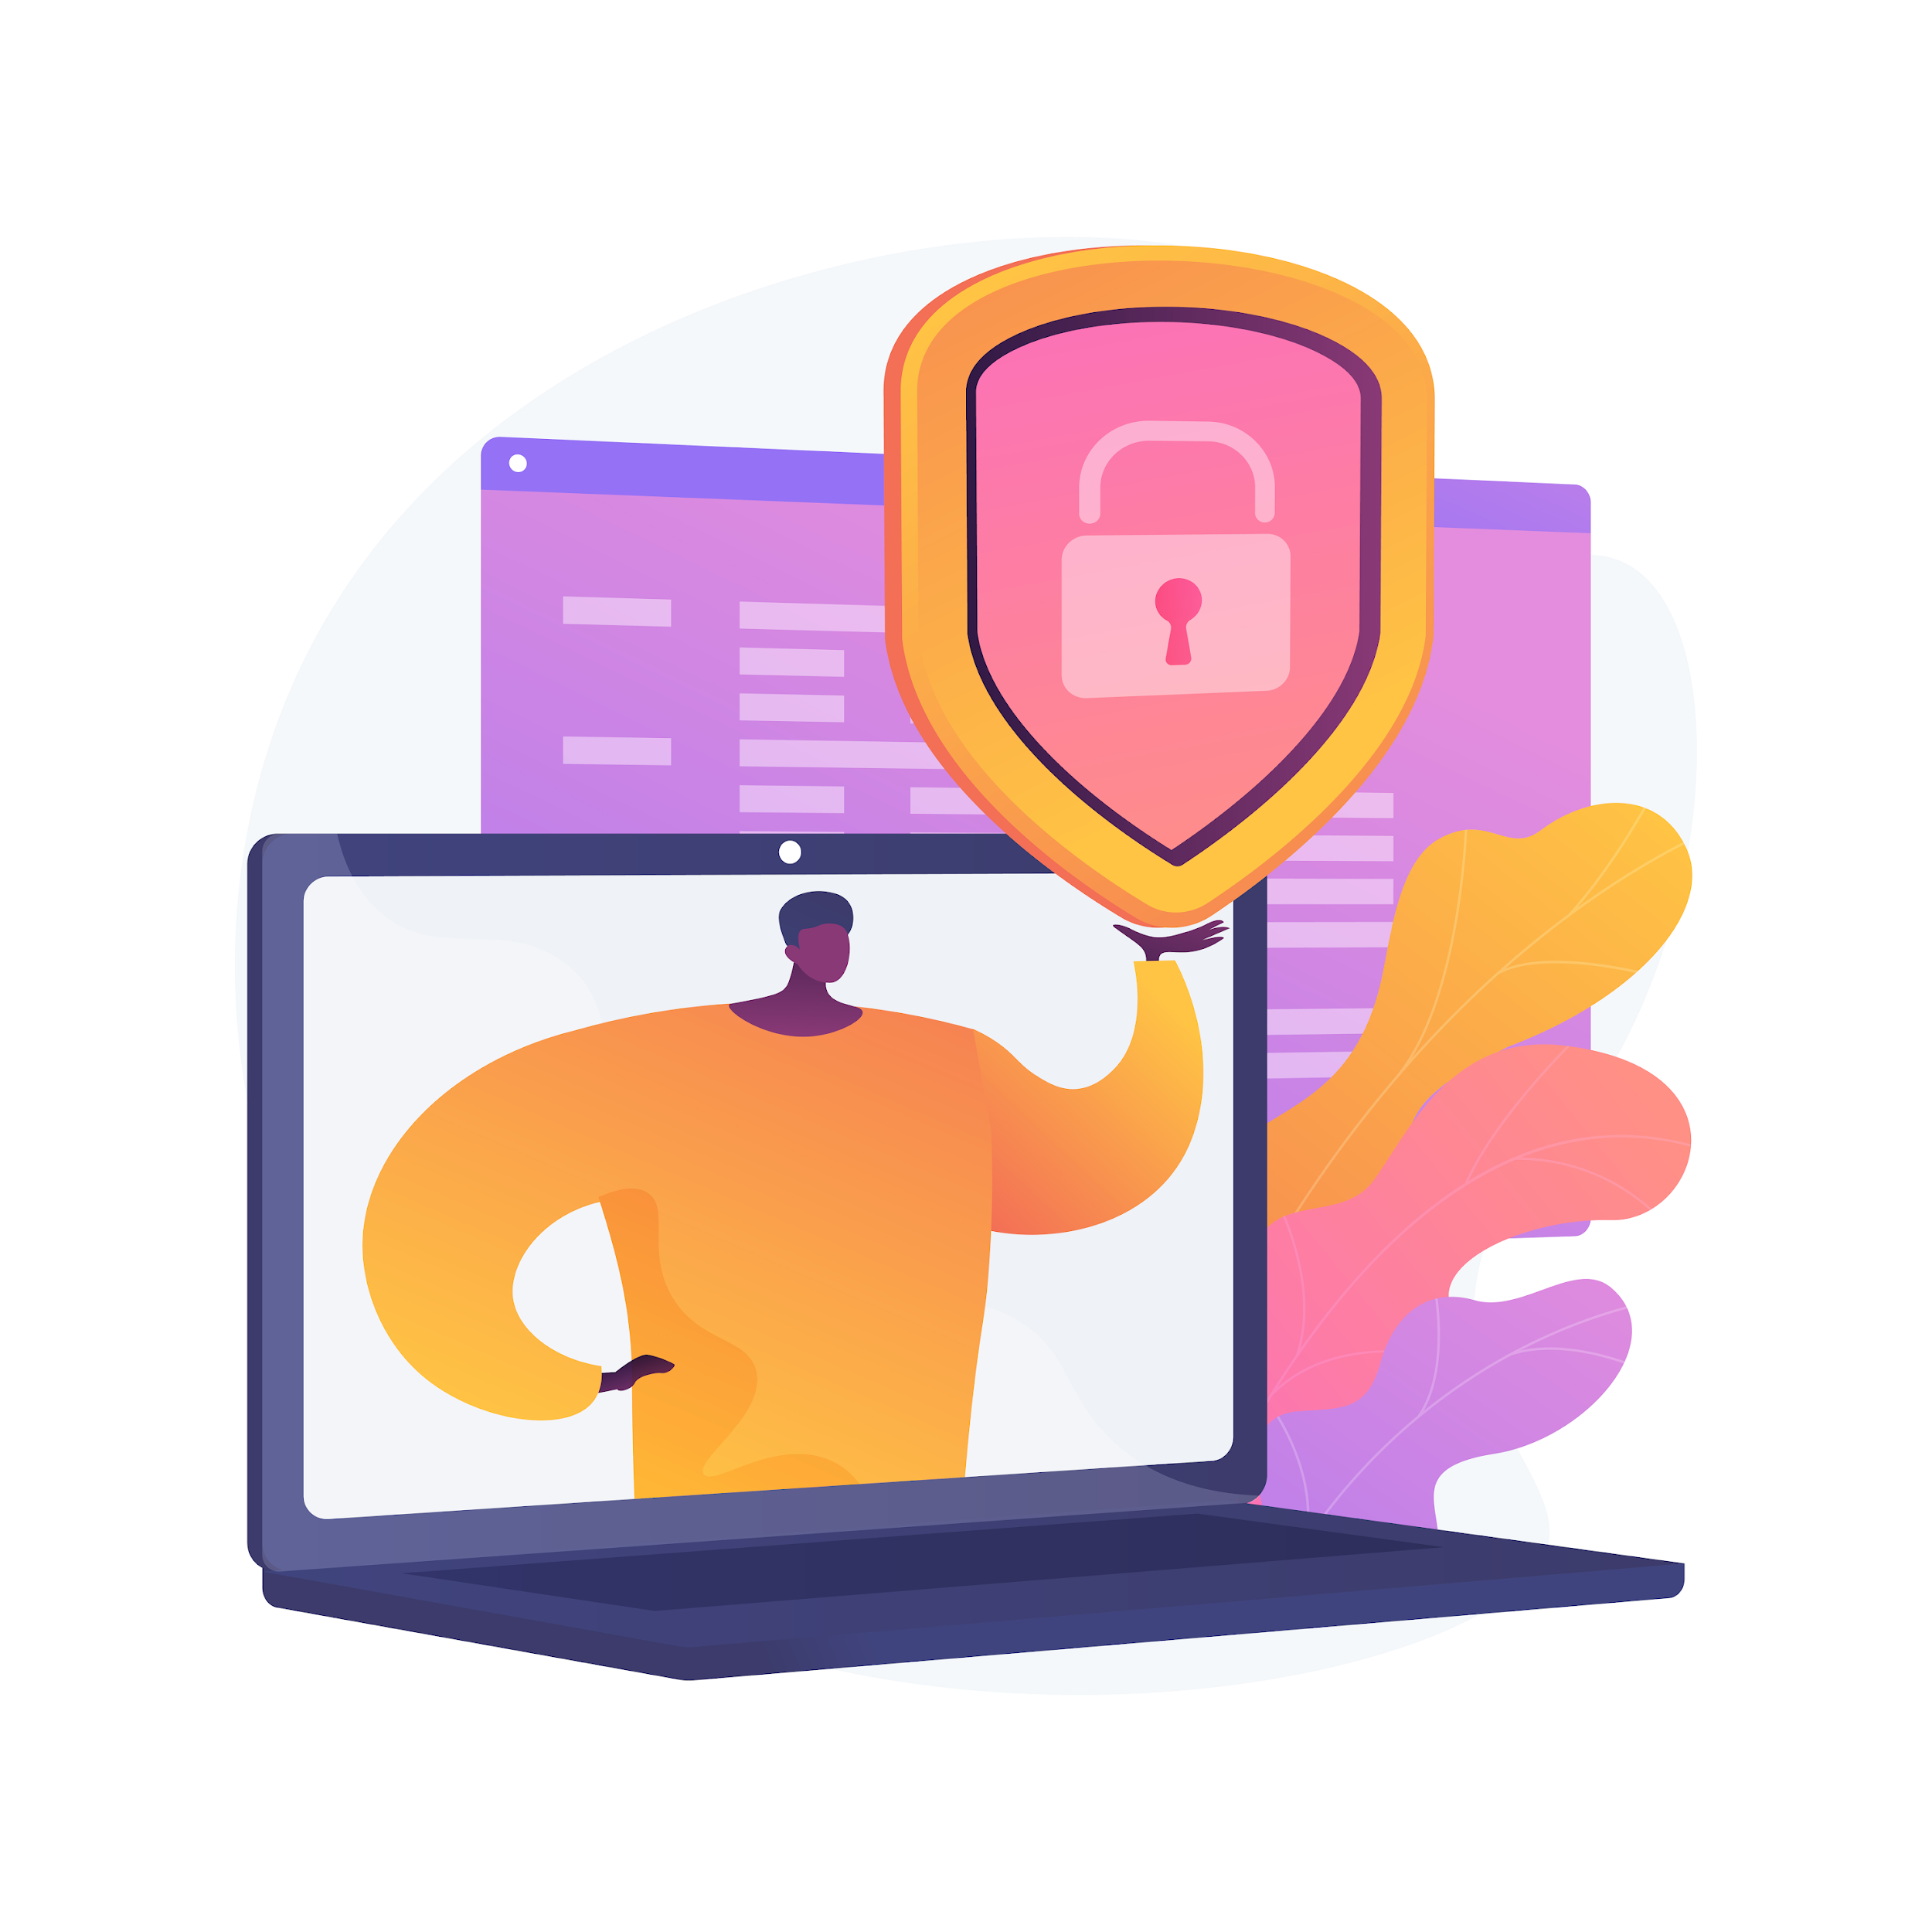
Práticas de Autocuidado: Manter-se Seguro
Aplicar definições de privacidade e segurança nas plataformas de comunicação.
1. Criar palavras-passe fortes - utilizar palavras-passe únicas e seguras para cada conta. Devem ter pelo menos 12 caracteres, incluir símbolos e evitar palavras ou padrões comuns.
2. Ativar autenticação multifator (MFA) - adiciona uma camada extra de segurança além da palavra-passe. Mesmo que a palavra-passe seja roubada, a MFA ajuda a manter as contas protegidas.
3. Atualizar o software regularmente - as atualizações corrigem falhas de segurança que podem ser exploradas por hackers. Ativar atualizações automáticas e verificar periodicamente se existem novas atualizações.
4. Reconhecer e denunciar tentativas de phishing - estar atento a possíveis burlas de phishing, que estão cada vez mais convincentes. Utilizar filtros de email e ter cuidado com mensagens ou links que pedem informação sensível.
Insert Image
Image from Freepik by vectorjuice
Notes:
https://www.umgc.edu/blog/five-ways-to-stay-cyber-safe-online
https://www.freepik.com/free-vector/data-protection-abstract-concept-illustration_12291099.htm

Slide 14

As suas palavras-passe estão realmente a manter as suas contas seguras?
Rever as palavras-passe atuais, tendo em conta que uma palavra-passe forte:
  Tem 8 caracteres ou mais
  Inclui letras maiúsculas e minúsculas
  Tem pelo menos um número
  Tem pelo menos um símbolo
  Não contém nomes de pessoas ou lugares, nem palavras diretas do dicionário
Verificar se a palavra-passe é segura através deste link.
Ou utilizar um gerador de palavras-passe para criar palavras-passe seguras
Lembrar-se de alterar as palavras-passe regularmente e guardá-las em segurança num gestor de palavras-passe.
Notes:
https://spunout.ie/life/privacy-security/secure-password/
https://www.security.org/how-secure-is-my-password/
https://us.norton.com/feature/password-generator
https://www.youtube.com/watch?v=3f0u-vw58A0

Slide 15




Abordagens e Ferramentas
Como foi referido anteriormente, também é responsabilidade dos prestadores de serviços garantir a segurança dos utilizadores nas plataformas de redes sociais.
Seguem-se alguns exemplos de como as plataformas mais comuns estão a fazê-lo:
Meta, empresa proprietária do Instagram, WhatsApp, Facebook e Messenger, possui um Safety Centre onde é possível encontrar recursos e ferramentas de segurança baseados em especialistas para as suas tecnologias.
Snapchat, uma aplicação popular de mensagens e redes sociais onde os utilizadores partilham fotografias, vídeos e mensagens de texto, conhecidas como “Snaps”, com amigos. O Safety Centre pode ser encontrado através deste link.
TikTok, uma plataforma de redes sociais para criar, partilhar e descobrir vídeos curtos. É possível saber mais sobre segurança no TikTok através deste link.
YouTube, uma plataforma gratuita para carregar, partilhar e assistir a vídeos sobre diversos temas. É possível aceder ao Creator Safety Centre através deste link e consultar as definições de privacidade da conta aqui.
Notes:
https://www.meta.com/en-gb/safety/
https://values.snap.com/safety/safety-center
https://support.tiktok.com/en/account-and-privacy
https://www.youtube.com/intl/en_uk/creators/safety/
https://www.youtube.com/account_privacy

Slide 16
Funcionalidades de segurança do TikTok para utilizadores
Funcionalidade | O que faz / Porque é importante
Privacidade da conta | Se a conta for privada, apenas seguidores aprovados podem ver o conteúdo; contas públicas podem ser vistas por qualquer pessoa.
Comentários / Mensagens diretas | Permite decidir quem pode comentar nos vídeos (todos/amigos/ninguém) ou quem pode enviar mensagens diretas.
Permissões de Duet e Stitch | Impede que outras pessoas reutilizem o conteúdo de formas indesejadas ou inesperadas.
Transferências de vídeo / Remover sons originais | Permite impedir que outras pessoas descarreguem os vídeos; também permite remover o áudio original para que não possa ser reutilizado. Ajuda a reduzir usos indevidos.
Filtros de palavras-chave / conteúdo | Permite bloquear ou filtrar determinadas palavras ou temas para que não apareçam no feed “Para ti” ou “A seguir”, ou filtrar comentários.
Modo restrito | Limita a exposição a conteúdos com temas mais maduros ou complexos, ajudando a reduzir o risco de ver conteúdos desconfortáveis.
Modo Creator Care | Filtra comentários inadequados ou ofensivos, comentários que já foram denunciados, marcados como “não gosto”, entre outros. Dá aos criadores mais controlo e tranquilidade.
Medidas de segurança | Incluem associar e verificar o número de telefone ou email, verificação em dois passos (2FA), passkeys, verificar dispositivos de confiança e consultar atividade recente de início de sessão. Estas medidas ajudam a proteger a conta contra acessos não autorizados ou uso indevido.
Notes:
https://support.tiktok.com/en/account-and-privacy/account-privacy-settings

Slide 17
Tornar o TikTok mais seguro para si
Imaginemos que alguém criou recentemente uma conta no TikTok e quer torná-la o mais segura possível.
Como aceder / utilizar estas funcionalidades:
Abrir a aplicação TikTok e ir a Perfil → Menu (☰ ou três pontos) → Definições e privacidade.
Nas definições de privacidade: procurar a secção “Privacidade” - inclui opções como privacidade da conta, comentários, definições de mensagens e permissões de duet/stitch.
Para filtros de segurança e conteúdo: procurar em Preferências de conteúdo, Bem-estar digital e Modo restrito.
Para segurança: aceder a Segurança e permissões (ou semelhante), configurar a verificação em dois passos (2FA), associar email ou número de telefone e verificar os dispositivos ligados.
Para denunciar conteúdo ou utilizadores: Menu (≡ ou três pontos) → selecionar Denunciar e escolher o motivo da denúncia.
Para mais informações sobre como ativar as definições de privacidade e segurança do TikTok, consultar o link.
Notes:
https://support.tiktok.com/en/safety-hc/account-and-user-safety/user-safety
https://www.webwise.ie/parents/how-to-enable-tiktok-privacy-and-safety-settings/

Slide 18

Vídeo sobre como ajustar as definições de privacidade do TikTok
Notes:
https://www.youtube.com/watch?v=I333YLAfGYI

Slide 19
Atividade 1
Notes:
Esta atividade destina-se a participantes que estão a completar os módulos de aprendizagem autónoma. Deve ser uma atividade individual que possa ser realizada de forma independente (não é uma atividade de grupo).

Slide 20

Hora da Atividade
Rede de Segurança Online
Esta atividade ajuda a refletir sobre como assumir responsabilidade pela própria segurança online, ao mesmo tempo que promove uma comunicação digital respeitosa.
Passo 1. Criar um mapa mental desenhando um círculo no centro de uma folha A4:
Escrever “A minha rede de segurança online” no centro da página (ou utilizar uma ferramenta digital de mapas mentais).
Passo 2. Adicionar ramos principais à volta do centro:
  Proteger-se - não partilhar informação pessoal com desconhecidos, utilizar definições de privacidade e estabelecer limites pessoais.
  Responder a riscos - bloquear ou denunciar mensagens prejudiciais e guardar capturas de ecrã como prova.
  Promover o respeito - chamar a atenção para comportamentos tóxicos de forma respeitosa e dar um exemplo positivo online.
  Sistemas de apoio - adultos de confiança, amigos ou profissionais da escola a quem se pode recorrer.
  Hábitos digitais - fazer uma pausa antes de publicar, verificar informação e pensar no tom das mensagens.
Notes:
Tentar usar este slide para apresentar a atividade de autorreflexão.

Slide 21
Hora da Atividade
Passo 3. Expandir cada ramo com estratégias pessoais:
Em cada tema, pensar em exemplos concretos que façam sentido. Por exemplo:
  Proteger-se: “Não aceitar pedidos de amizade de pessoas que não se conhece na vida offline.”
  Sistemas de apoio: “Se algo parecer inseguro, falar com um professor ou com um irmão mais velho.”
Passo 4. Refletir:
Depois de concluir o mapa mental, refletir sobre as seguintes questões:
  Qual é a minha área mais forte?
  Em que área preciso de melhorar?
  Como posso incentivar os colegas a também criarem as suas próprias redes de segurança?
Notes:
Tentar usar este slide para apresentar a atividade de autorreflexão.

Slide 22

Perguntas de Reflexão
Que parte da sua segurança online é mais forte, e porquê?
Como contribuir para uma cultura de comunicação respeitosa online
Pensar nas estratégias utilizadas com confiança, como usar palavras-passe fortes e evitar a partilha excessiva de informação. Porque existe maior sensação de segurança nestas áreas - foi devido à experiência, formação ou valores pessoais?
Refletir sobre a própria pegada digital - os comentários, publicações e mensagens incentivam positividade e respeito? Pensar em formas de dar o exemplo com comportamentos positivos: chamar a atenção para piadas ou comentários prejudiciais, demonstrar empatia ou apoiar amigos que enfrentam problemas online.
Onde existe maior sensação de risco online, e o que pode ser feito para fortalecer essa área?
Quem faz parte da rede de apoio e quão confortável é pedir ajuda quando surge algo preocupante?
Identificar situações que já causaram desconforto ou insegurança (pressão para partilhar dados pessoais, cyberbullying, phishing). Pensar em pequenos passos que podem ajudar a melhorar (ajustar definições de privacidade, falar com um adulto ou pessoa de confiança, praticar como responder à pressão de colegas).
Listar as pessoas a quem se recorreria (amigos, família, professores, youth workers ou outras organizações de apoio). Refletir honestamente: existe conforto em falar com essas pessoas? Se não, porquê?
Notes:
Estas perguntas devem estar relacionadas com a atividade apresentada no slide anterior.

Slide 23
Estudos de Caso

Slide 24
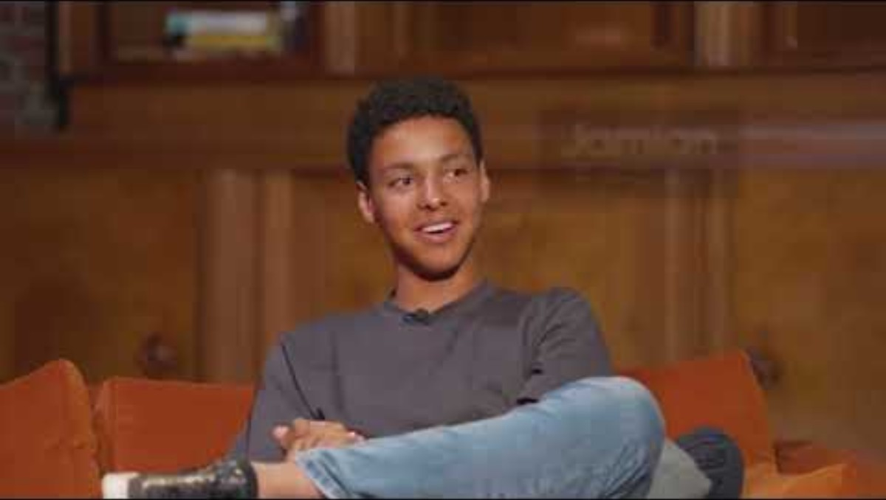
Estudo de Caso: Between Teenagers - Manter-se seguro online
Notes:
https://www.youtube.com/watch?v=dUW0LW_FaSM

Slide 25

Estudo de Caso: Between Teenagers - Manter-se seguro online
Sobre o que é: Um vídeo em que 5 jovens partilham experiências reais e reações a situações que encontraram online.
Porque é importante: Ajuda a conhecer diferentes perspetivas sobre interações online e a perceber como outras pessoas lidam com situações difíceis na internet e tomam decisões mais seguras.
Temas principais:
Partilhar com segurança: dicas simples para partilhar informação pessoal online sem colocar a segurança em risco.
Responsabilidade individual: o papel importante que cada utilizador tem na proteção das suas contas online.
Questionar conteúdos: aprender a questionar o que aparece online e verificar se é verdadeiro, incluindo comentários, links, conteúdos ou notícias.
Identificar burlas: estar atento quando alguém contacta de forma incomum, por exemplo através de email em vez de uma mensagem habitual no WhatsApp.
Remover conteúdos: os desafios de apagar publicações antigas que podem causar problemas ou tornar-se embaraçosas no futuro..
Manter contas separadas: perceber porque é importante evitar ligar diferentes contas para proteger a identidade.
Promover positividade: como as pessoas podem ajudar-se mutuamente a criar um espaço online mais amigável.
Tornar a internet mais segura: compreender que, embora não seja possível parar todos os abusos online, é possível tomar medidas para tornar o ambiente digital mais seguro para todos.
Esteja atento, navegue online com cuidado

Slide 26
Prática Recomendada
Principais conclusões práticas do vídeo do estudo de caso para a segurança online:
Proteger a privacidade: não partilhar dados pessoais (morada, escola, número de telefone, fotografias privadas) com pessoas que não são bem conhecidas ou de confiança.
Pensar antes de publicar: depois de algo estar online, pode ser difícil removê-lo. Perguntar se seria aceitável que 100 desconhecidos vissem essa informação.
Guardar provas: guardar capturas de ecrã ou mensagens se alguém causar desconforto ou insegurança. Estas podem ser úteis caso seja necessário denunciar a situação.
Falar sobre o assunto: partilhar preocupações com um adulto, professor ou amigo de confiança. Não é necessário lidar com problemas online sozinho.
Ser respeitoso: tratar os outros online da mesma forma que se gostaria de ser tratado.
Incentivar os outros: lembrar colegas e amigos de cuidar da sua própria segurança e promover uma cultura de respeito online.
Manter o controlo: lembrar que é possível bloquear, silenciar ou denunciar contas que ultrapassem limites.

Slide 27

Sabia que?
Facto #1
Facto #2
Facto #3
Em 2021, a Hotline.ie classificou 14.772 denúncias públicas relacionadas com material de abuso sexual infantil online, o que representa 25% mais material classificado e removido do que nos 21 anos anteriores combinados. (Hotline.ie, 2022)
Um relatório na Irlanda revelou que 61% das crianças foram contactadas por um desconhecido num jogo online e que 33% jogaram com desconhecidos. (Beresford et al., 2023)
Os serviços de videochamada têm limites de idade - a idade mínima para utilizar WhatsApp, Zoom e Microsoft Teams é 16+.
Notes:
Hotline.ie. (2022). Hotline.ie 2021 Annual Report: People Not Pixels. Internet Service Providers Association of Ireland (ISPAI). Dublin, Ireland. https://hotline.ie/wp-content/uploads/2024/04/People-Not-Pixels.pdf
Beresford, O., Cooney, A., Keogh, A., Flynn, E., & Messena, M. (2023). Keeping Kids Safer Online. Online Safety Matters: Trends and Usage Report Academic Year 2022/2023. CyberSafeKids. https://www.cybersafekids.ie/wp-content/uploads/2023/09/CSK_Data-Trends-Report-2023-V2-Web-Version.pdf
https://www.childnet.com/help-and-advice/video-calls-11-18-year-olds/

Slide 28

Hora do Quiz
Notes:
A apresentação deve incluir um pequeno questionário de avaliação final para que os participantes possam testar os seus conhecimentos. Por favor, inclui as respostas corretas no final.
Conclui a tua unidade com um questionário de escolha múltipla com 5 perguntas. Apresenta também a explicação da resposta correta (slide 5).

Slide 29

Associe um tipo de comunicação digital ao seu principal uso!
Mensagens instantâneas - Utilizadas principalmente para anúncios no local de trabalho e relatórios formais..
Redes Sociais - Permitem às empresas envolver-se criativamente com públicos mais jovens através de tendências.
Email - Mais adequado para partilhar memes e conversas informais em tempo real.
Videoconferência - Principalmente para navegar em feeds e partilhar selfies..
Reposta Correta: 2. Redes sociais - permitem às empresas envolver-se criativamente com públicos mais jovens através de tendências. As mensagens instantâneas são normalmente usadas para comunicação informal, o email não é utilizado para conversas em tempo real e não é possível navegar em feeds na maioria das ferramentas de videoconferência.

Slide 30

Recebe uma mensagem direta (DM) no Instagram de alguém que diz ser colega de turma.
Essa pessoa partilha um link que parece levar para a página de login do TikTok e pede para iniciar sessão. Depois de introduzir os dados, a conta é roubada. Que tipo de burla online é esta?
Recrutamento de “Money Mule”
Burla romântica / Catfishing
Impersonação e engenharia social
Phishing
Reposta Correta: 4. Phishing, porque neste tipo de burla é partilhado um link fraudulento para roubar dados de login ou assumir o controlo da conta.

Slide 31

Qual das seguintes é um sinal claro de alerta de que alguém pode estar a tentar enganar?
Existe pressão para agir imediatamente.
É enviada uma saudação amigável primeiro.
É utilizada gramática perfeita.
É mencionado um tema neutro.
Reposta Correta: 1. Existe pressão para agir imediatamente. Qualquer pessoa pode enviar uma saudação amigável, usar gramática correta ou mencionar um tema neutro. No entanto, quando existe pressão para agir rapidamente e criar urgência, isso pode ser um sinal de tentativa de fraude. Nesses casos, é importante parar, pensar e verificar antes de responder.

Slide 32

Qual das seguintes ações é a mais segura e apropriada se houver suspeita de que alguém está a ser vítima de grooming?
Confrontar a pessoa que se acredita estar a fazer grooming
Apagar todas as provas para se proteger
Falar com um adulto de confiança e reportar a situação às autoridades
Manter a comunicação para ver o que acontece
Reposta Correta: 3. Falar com um adulto de confiança e reportar a situação às autoridades. Não se deve confrontar a pessoa suspeita de grooming. É importante guardar provas, como mensagens ou capturas de ecrã, e procurar ajuda o mais rapidamente possível em situações online confusas ou potencialmente perigosas.

Slide 33

Com todos os perigos que existem online, quem é, em última instância, responsável pela segurança na internet?
Apenas os prestadores de serviços, porque estabelecem as regras e as políticas de segurança.
Apenas os utilizadores, porque são eles que escolhem como se comportam online.
Tanto os prestadores de serviços como os utilizadores.
Ninguém - é impossível estar seguro online.
Reposta Correta: 3. Tanto os prestadores de serviços como os utilizadores, uma vez que os prestadores devem criar plataformas seguras enquanto os utilizadores devem fazer escolhas responsáveis.

Slide 34
Principais Conclusões
A comunicação digital ajuda a ligar e a colaborar facilmente, mas também traz riscos, como burlas e abuso online. Ao aprender sobre ferramentas digitais, definir limites e praticar comportamentos seguros, é possível aproveitar os seus benefícios mantendo-se seguro.
Vamos usar as interações online de forma consciente!
Manter-se atento a burlas - phishing, suplantação de identidade, burlas românticas e recrutamento de “money mule” frequentemente têm como alvo jovens em aplicações populares; parar sempre para “Parar, Pensar, Verificar” antes de agir.
Proteger as contas - utilizar palavras-passe fortes, ativar autenticação multifator, atualizar o software regularmente e ajustar as definições de privacidade em plataformas como o Snapchat.
Reconhecer sinais de alerta de manipulação - secretismo, urgência, pressão ou ofertas que parecem “boas demais para ser verdade” podem indicar fraude ou grooming.
Definir limites e procurar apoio - estabelecer limites claros online e offline, falar com adultos de confiança se algo parecer errado e utilizar as funções de bloquear ou denunciar quando necessário.
Promover hábitos digitais positivos - verificar informações antes de publicar, ser respeitoso online, separar contas e contribuir para um ambiente online mais seguro e de apoio.
Notes:
Tenta incluir pelo menos 5 principais conclusões para que os participantes levem consigo após a lição.

Slide 35
Recursos Adicionais
https://exclaimer.com/email-signature-handbook/8-steps-to-effective-digital-communications/
https://www.webwise.ie/parents/online-scams-and-young-people-what-parents-need-to-know/
https://www.childline.ie/what-is-online-grooming
https://www.esafety.gov.au/industry/safety-by-design
https://jigsaw.ie/maintaining-boundaries/
https://www.umgc.edu/blog/five-ways-to-stay-cyber-safe-online
https://www.webwise.ie/parents/how-to-enable-tiktok-privacy-and-safety-settings/
https://www.europol.europa.eu/how-to-set-your-privacy-settings-social-media
https://www.youth.ie/programmes/projects-initiatives/web-safety-in-youth-work/
https://www.childnet.com/help-and-advice/11-18-year-olds
https://www.youtube.com/watch?v=hV1sigh6WKA
Notes:
Inclui aqui algum material adicional de leitura ou recursos educativos.

Slide 36


